Slide 1
简单表单页的设计

Slide 2

学习目标
掌握表单的使用
掌握常用表单元素（文本框、按钮）的用法
灵活控制表单布局

Slide 3
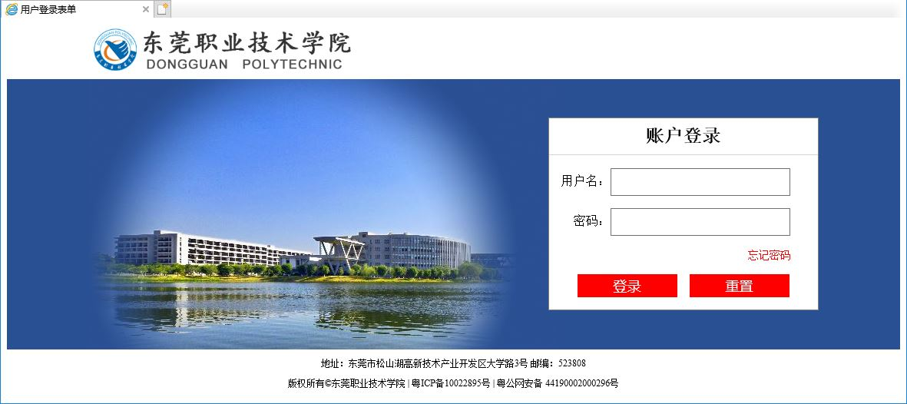
任务目标
合理设计表单页的标签结构、布局
美化表单元素的样式

Slide 4

相关知识
表单<form>
  表单<form>指的是一个包含表单元素的区域，只有在这个区域内的表单元素的输入内容才会被收集。

Slide 5
相关知识
表单<form>
  表单<form>是不可见的，它只是限定了一块区域用来放置表单元素，用于实现表单的数据收集功能。<form>标签的常用属性有action、method和name。
  1）action属性
    action属性规定了当提交表单时，将表单数据发送到何处，通常用url来指定接收表单数据的目标页面。

Slide 6
相关知识
表单<form>
  2）method属性
    method属性规定表单数据发送的两种方式：get方法和post方法。
  3）name属性
    name属性规定表单的名称。<form>标签的name属性提供了一种在脚本中引用表单的方法。

Slide 7

相关知识
表单元素：文本框
  文本框提供用户在表单中输入一行文本内容。普通文本框使用<input type=“text”>，密码框使用<input type=“password”>。

Slide 8
相关知识
表单元素：按钮
  表单中的按钮分为三种类型：提交按钮、重置按钮和普通按钮。三种按钮都是用<input>标签来定义，但各自的type属性不同。
  1）普通按钮
    普通按钮使用<input type="button">标签来定义。普通按钮通常用于通过JavaScript调用脚本实现某些特定的功能。

Slide 9
相关知识
表单元素：按钮
  1）提交按钮
    提交按钮使用<input type="submit">标签来定义。当用户单击提交按钮时，表单的内容就会被收集并传送到action属性指定的目标文件进行处理。
  2）重置按钮
    重置按钮使用<input type="reset">标签来定义。当用户单击重置按钮时，表单内的所有表单元素将恢复到初始状态所设定的默认值。

Slide 10
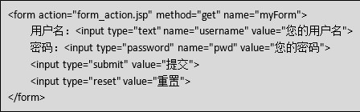
相关知识
表单元素：按钮
提交按钮和重置按钮

Slide 11

相关知识
<label>标签
  <label>标签用来为input元素定义标注。通过for属性可实现点击<label>元素内的文本时，将鼠标焦点定位到相关的表单元素上。

Slide 12

相关知识
[attribute=value]选择器
  [attribute=value]选择器用于选取带有指定属性和值的元素。例如选择所有设置了target="_blank"的<a>元素，并把文字设置为红色：

Slide 13
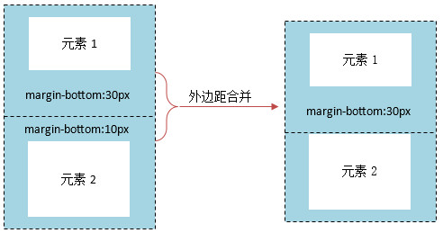
相关知识
外边距合并
  当两个垂直外边距相遇时，将会合并成为一个外边距，合并后的外边距高度等于两个发生合并的外边距中高度较大者。
  1）上下相邻元素外边距合并

Slide 14
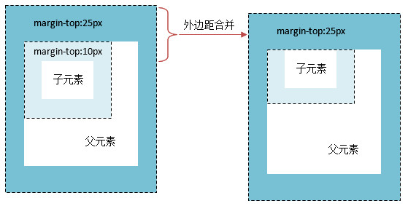
相关知识
外边距合并
  2）父元素和子元素外边距合并

Slide 15
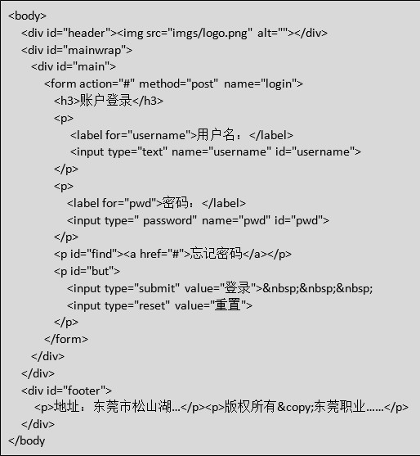
任务实施
设计网页的HTML标签结构

Slide 16
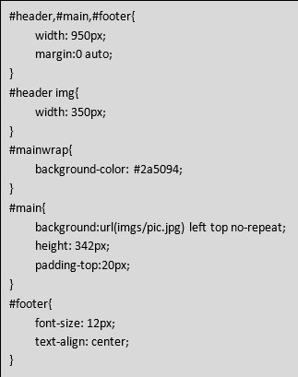
任务实施
设计网页的CSS样式
  1）整体布局样式
    在外层div上统一设置网页内容的宽度为950像素，居中显示；中间主体最外层div负责与浏览器同宽的蓝色背景，内层div负责宽度限制；图片通过背景方式添加。

Slide 17
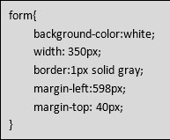
任务实施
设计网页的CSS样式
  2）表单的整体样式
    利用<form>标签的margin-left属性将表单整体移动到图片的右侧，然后设置白色背景、边框、宽度和外边距。

Slide 18
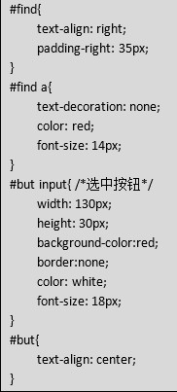
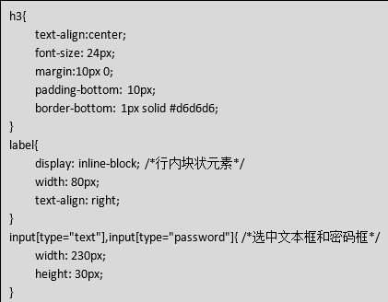
任务实施
设计网页的CSS样式
  3）表单的内部样式

Slide 19
小 结
任务中主要使用：
表单的属性和作用
表单元素：文本框、按钮、label的用法
运用margin调整表单布局
>> 外边距合并
外边距合并只可能发生在垂直方向，水平方向不会产生合并的情况

Slide 20
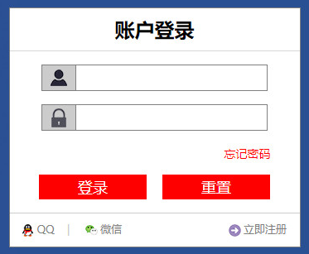
课后作业
对本节案例进行修改，效果如右图。
底部新增内容为超链接，鼠标经过文字变红色。

